Slide 1

Smart Control PKW STRENGTHENS SOCIETY
โรงเรียนภูเก็ตวิทยาลัย

Slide 2
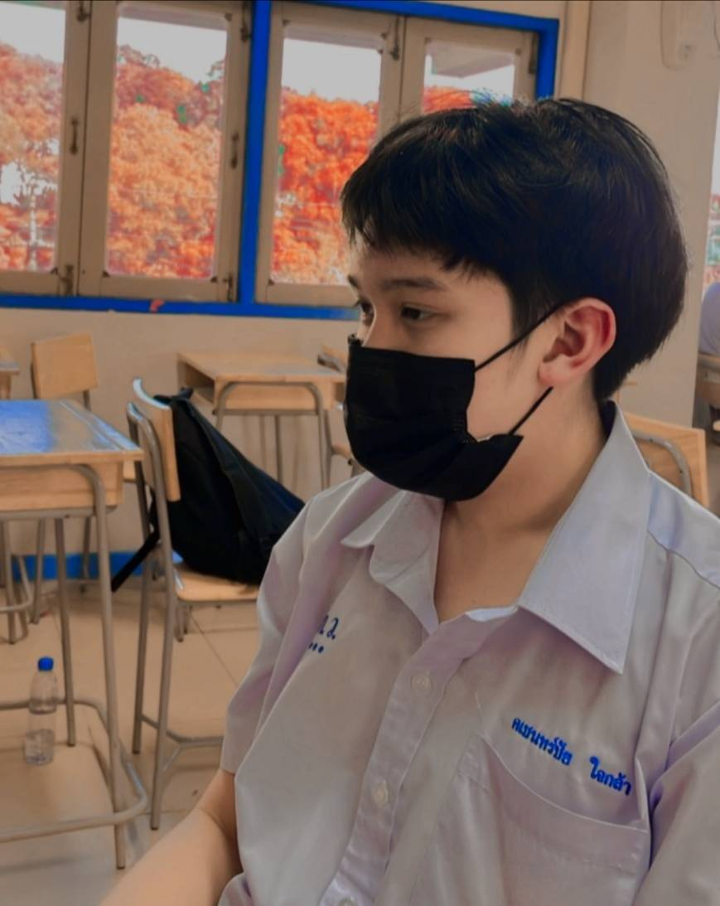
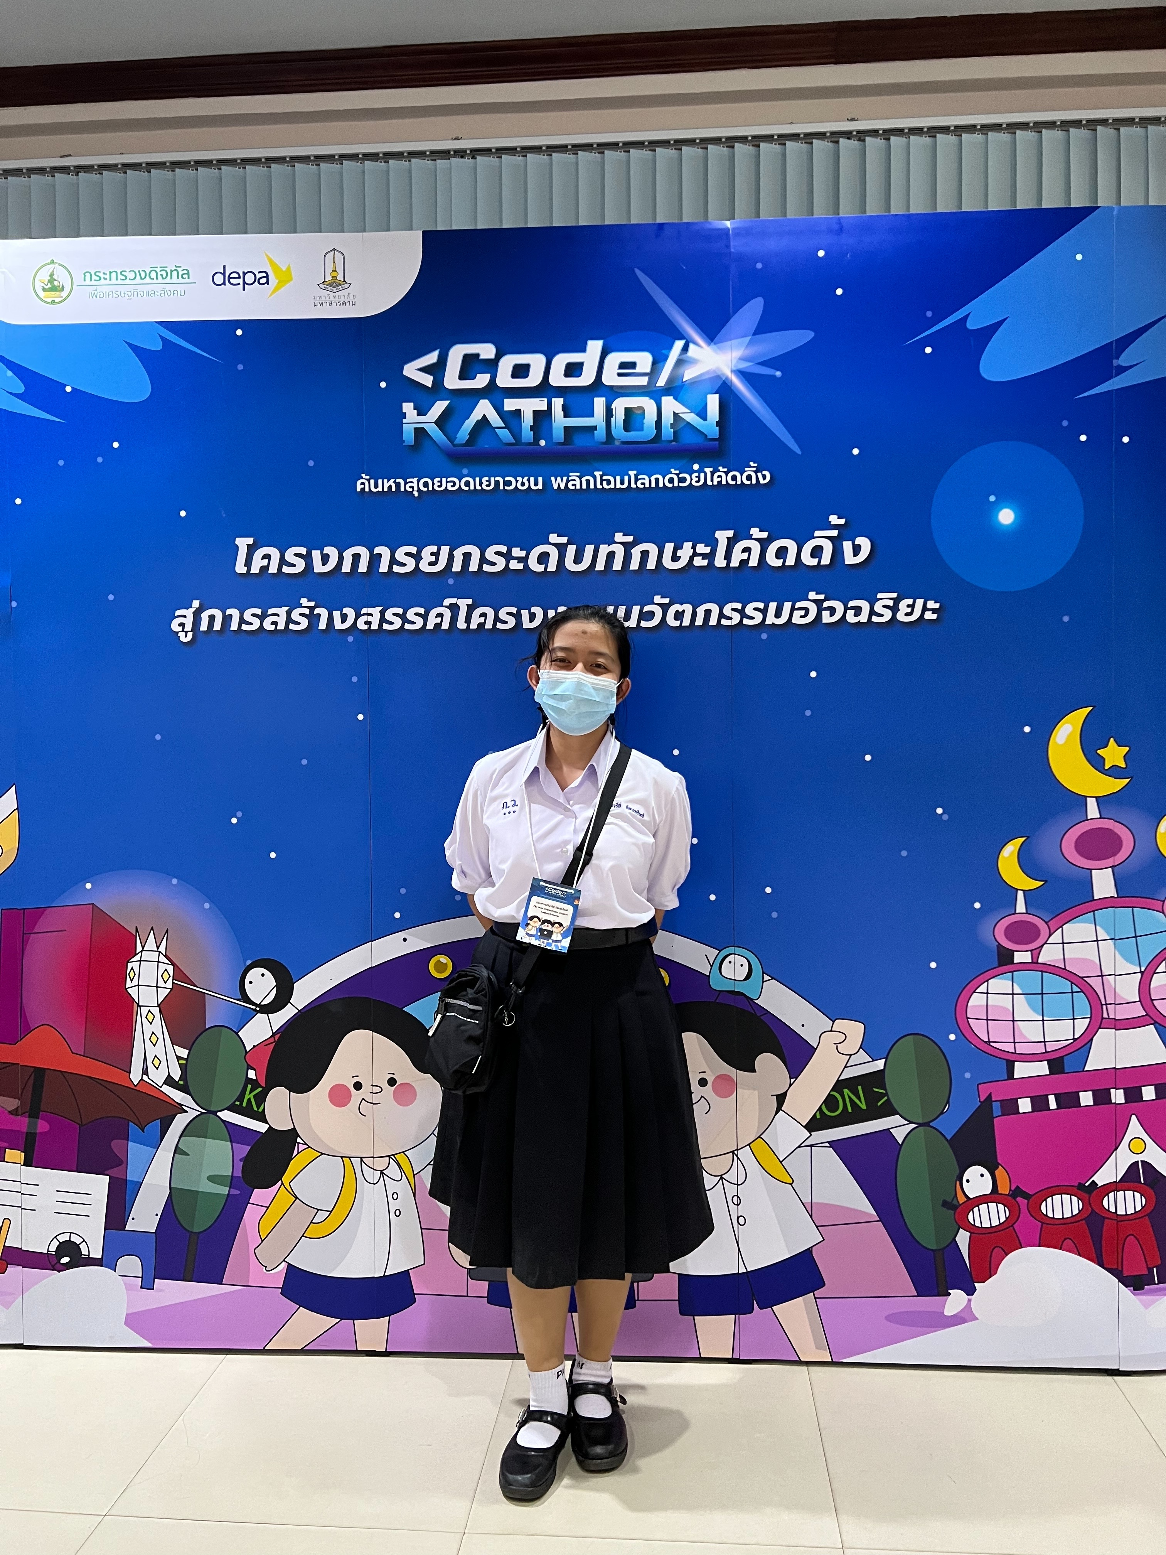


สมาชิกในทีม
ปวันวรีย์ ก้อนทรัพย์
กฤติพงศ์ ทรงยศ
คเชนทร์ชัย ใจกล้า
ชุติกาญจน์ ศฤงคาร์นันต์
ถนัดในด้าน Hardware
ถนัด Software Javascript
ถนัด Front-end Flutter
ถนัด 3D Modeling

Slide 3
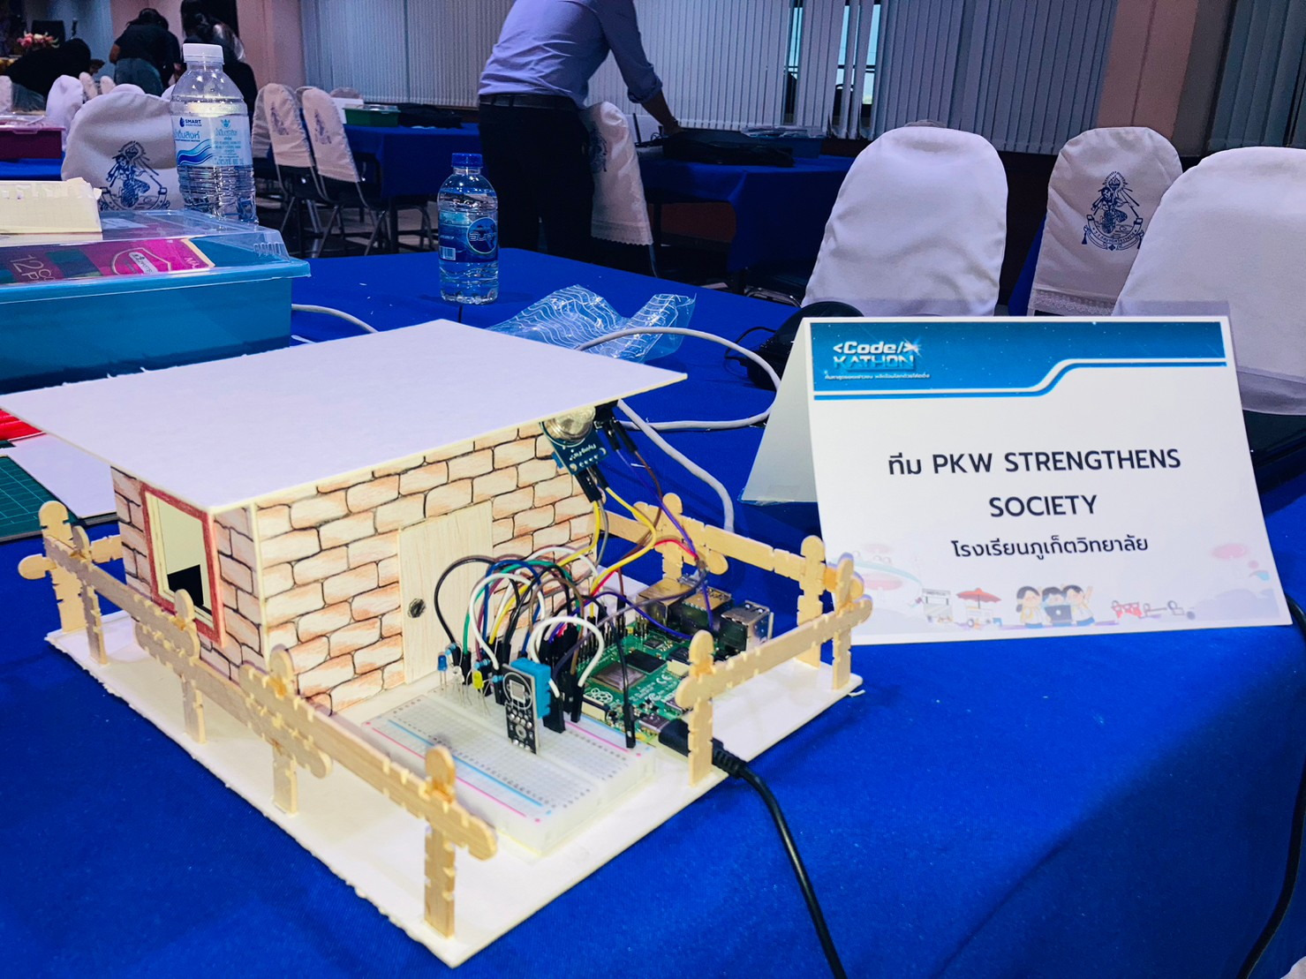
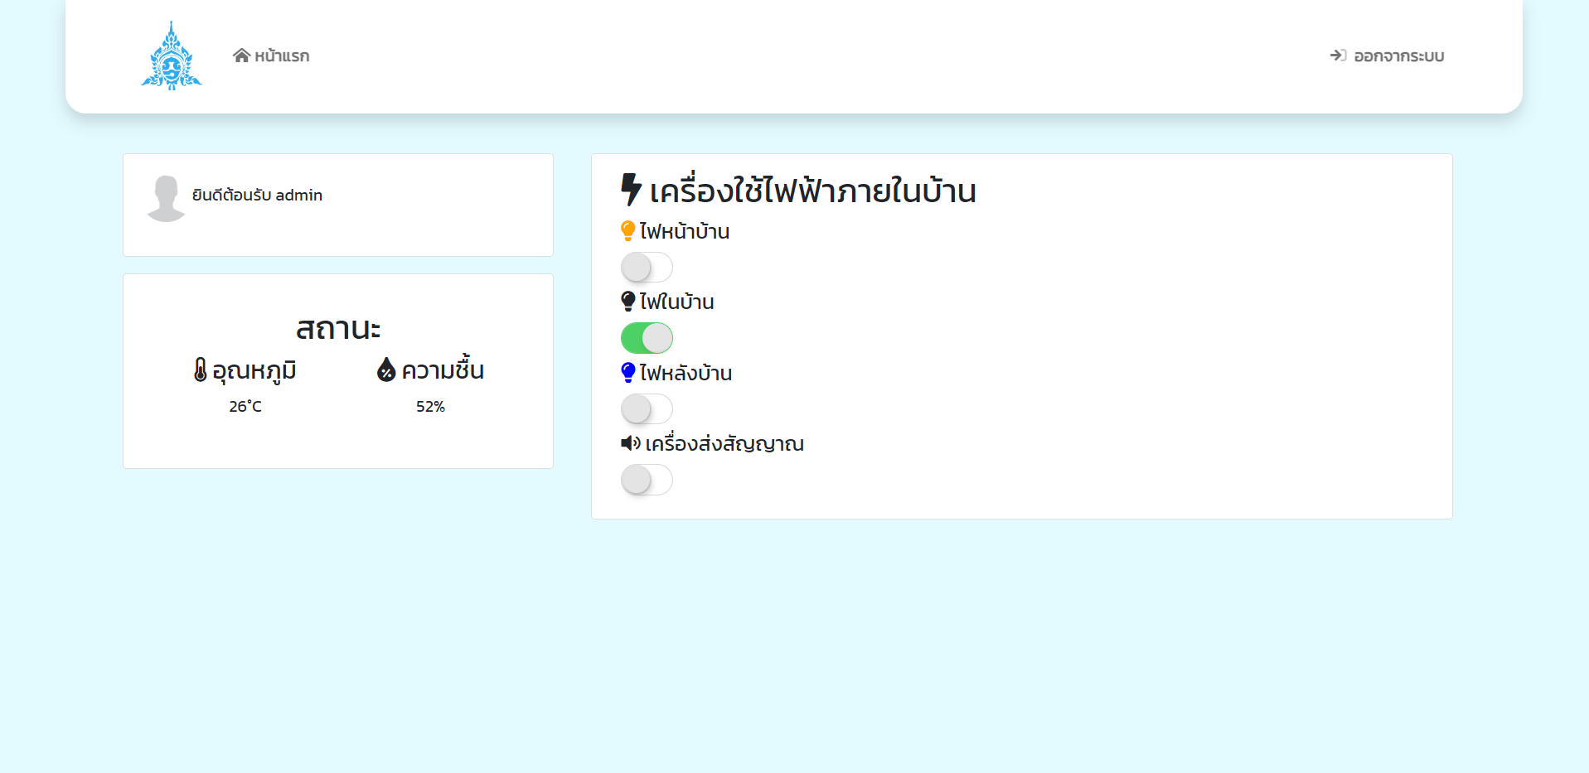
Smart Control

Slide 4
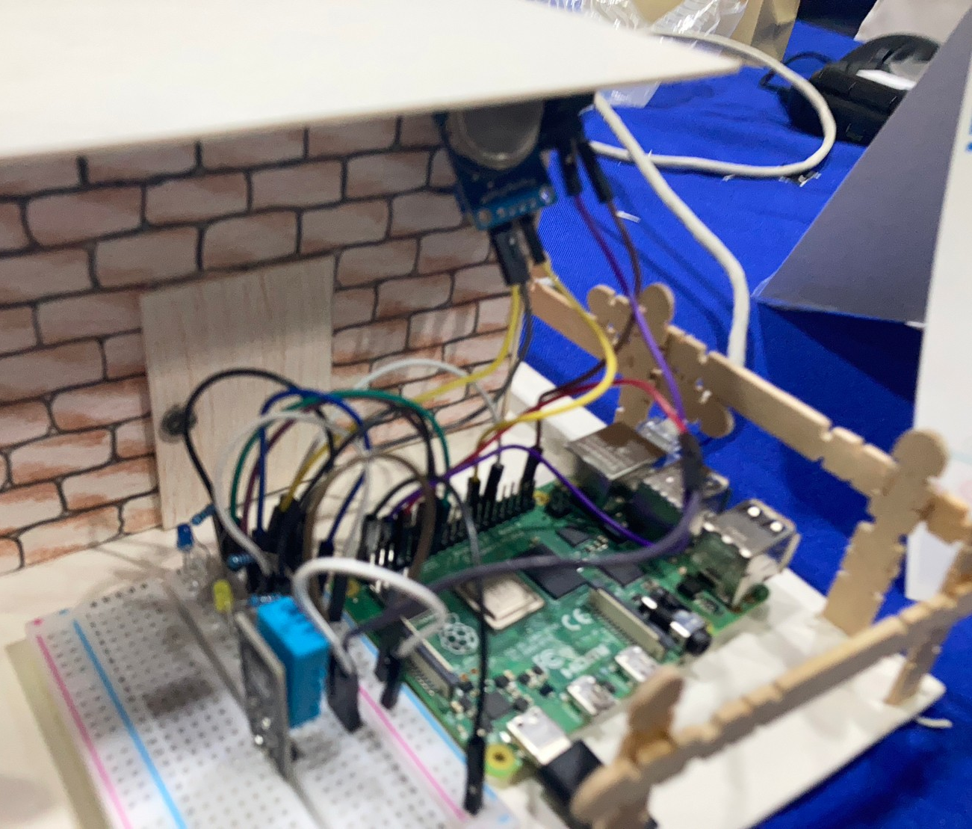
Concept Design
Smart control คือ โปรแกรมที่จะช่วยควบคุมอุปกรณ์ต่าง ๆ ภายในบ้าน หรือชุมชน และจะคอยดูแลความปลอดภัยให้แก่ผู้ใช้งาน

Slide 5
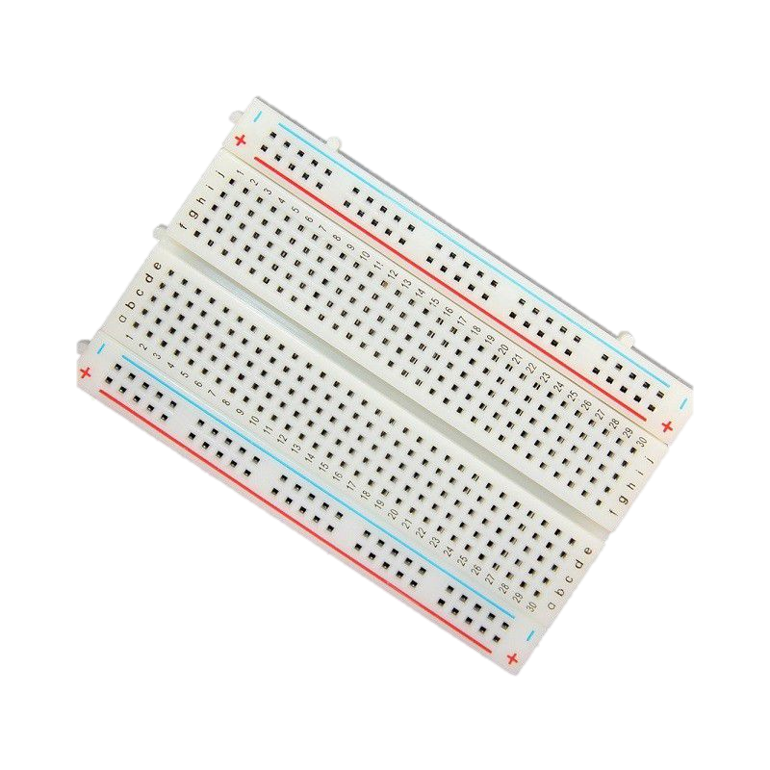
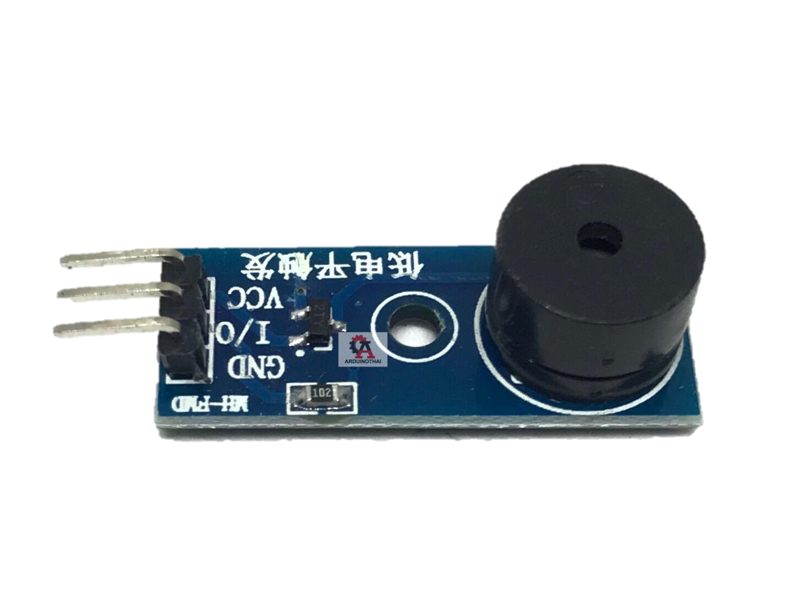
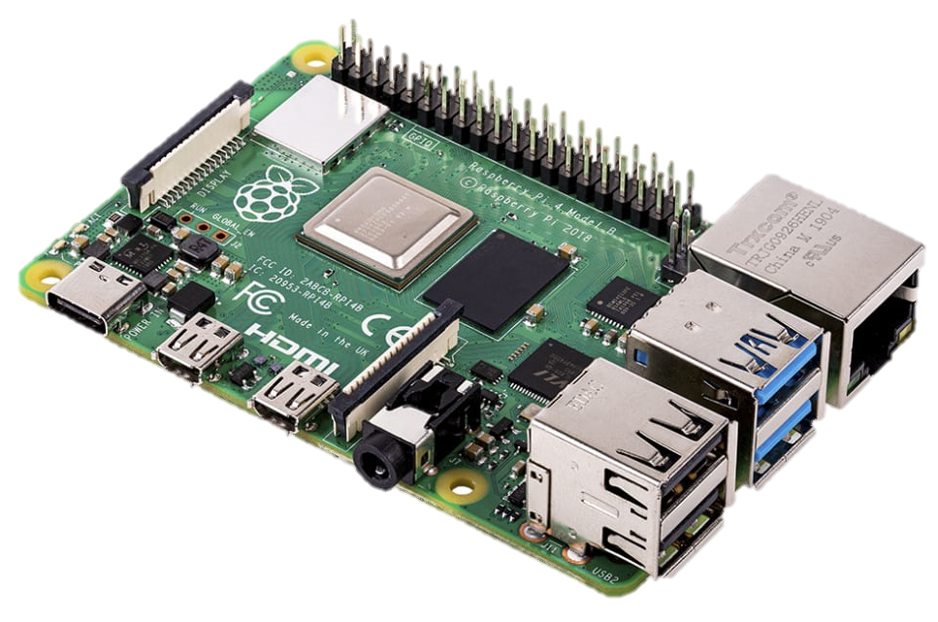
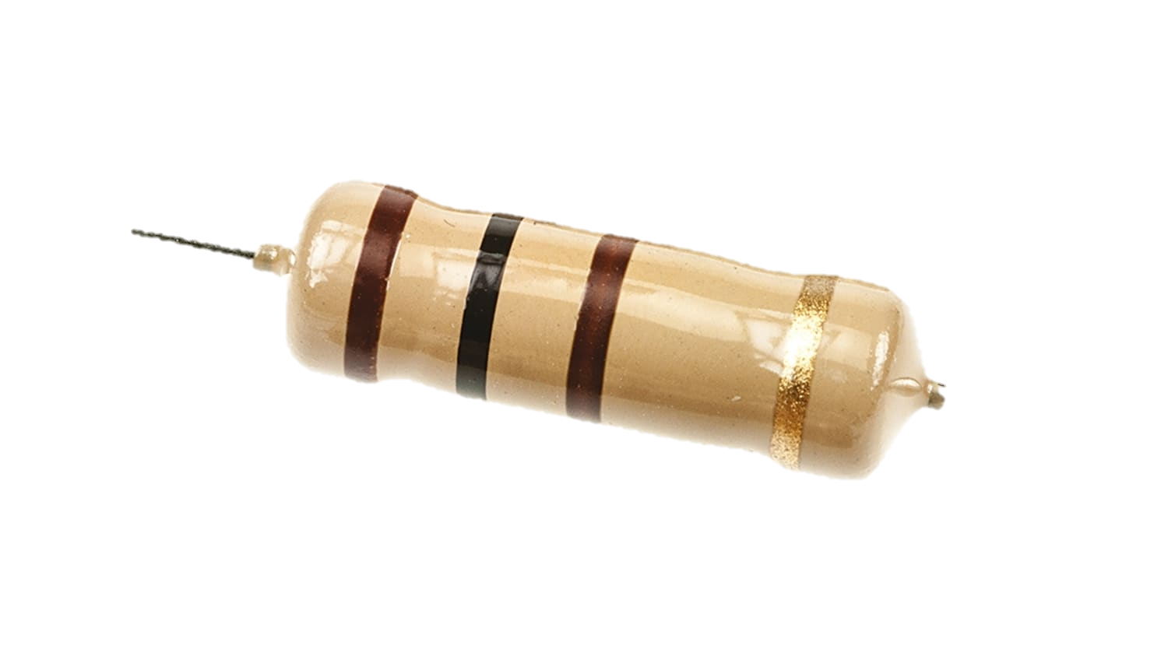
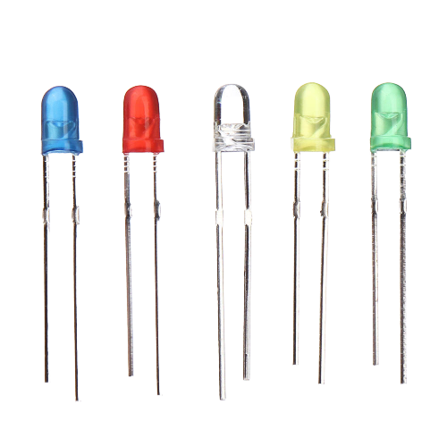
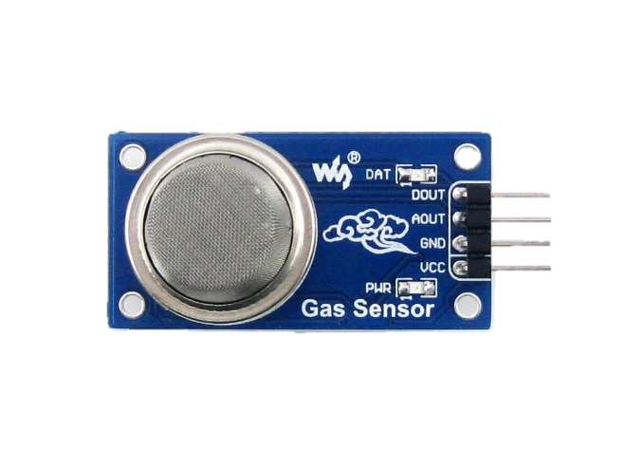
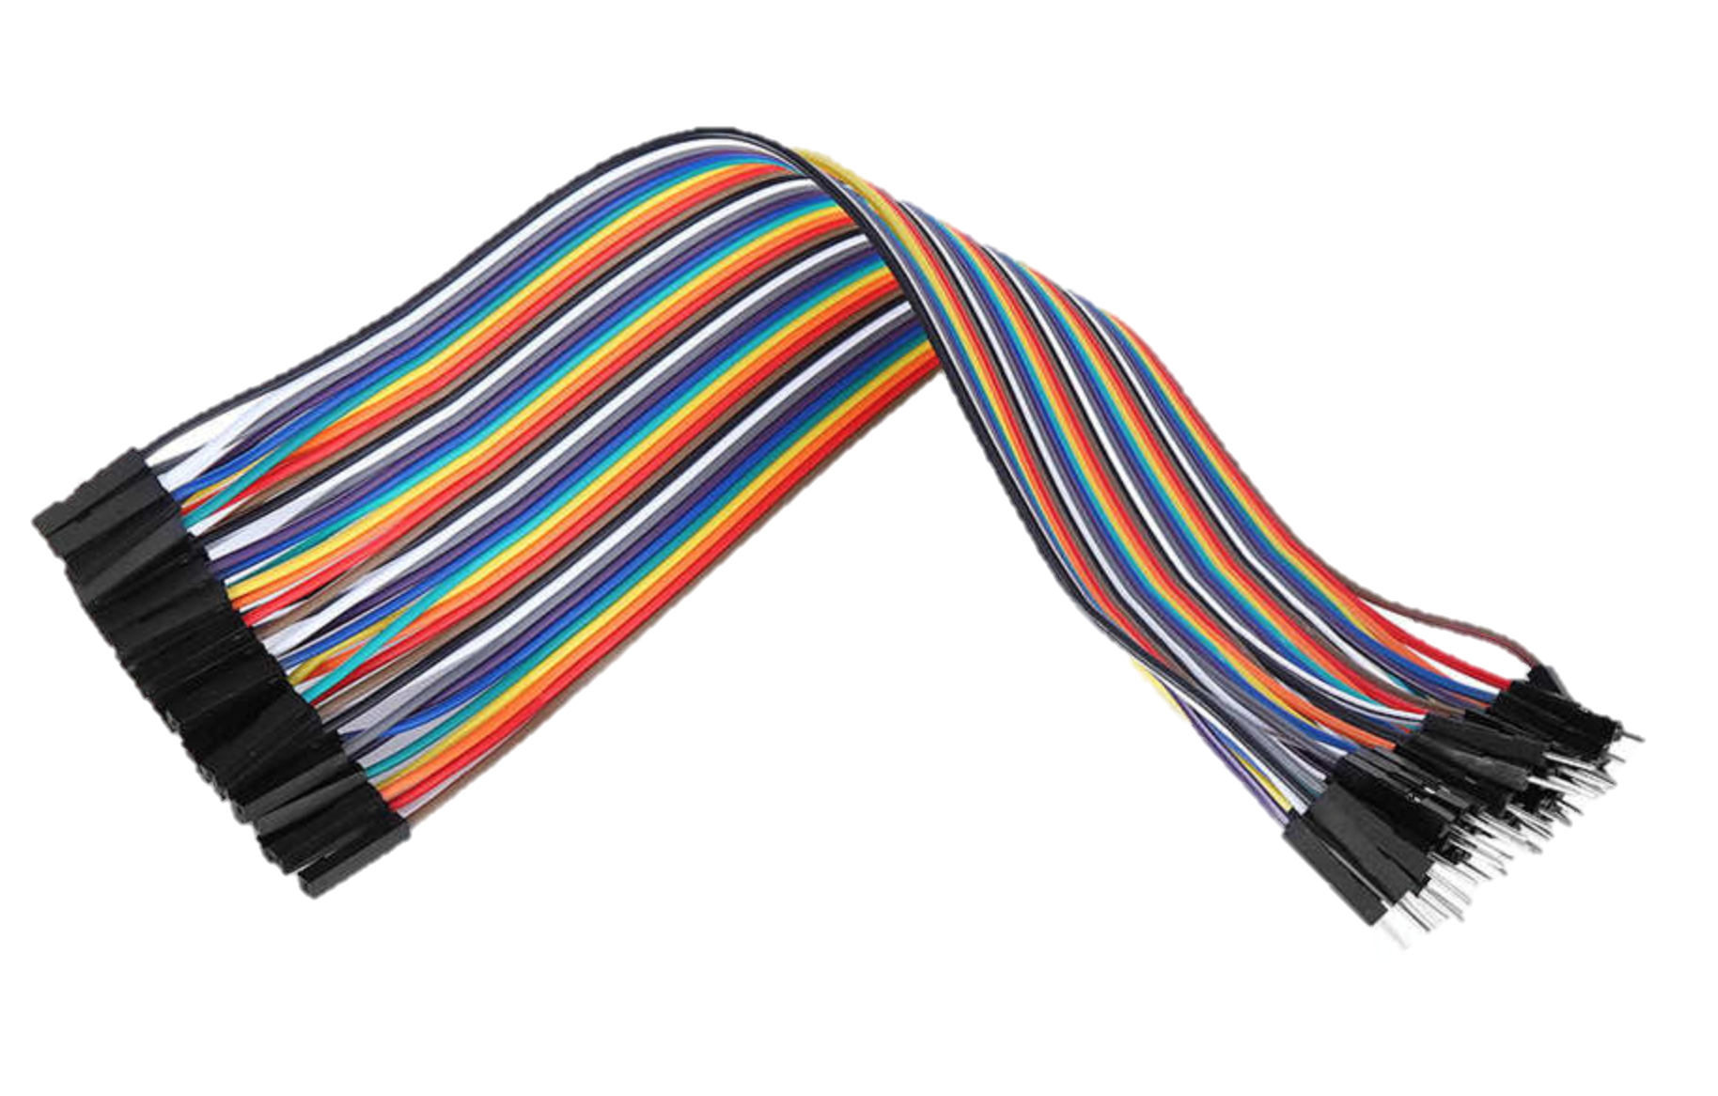
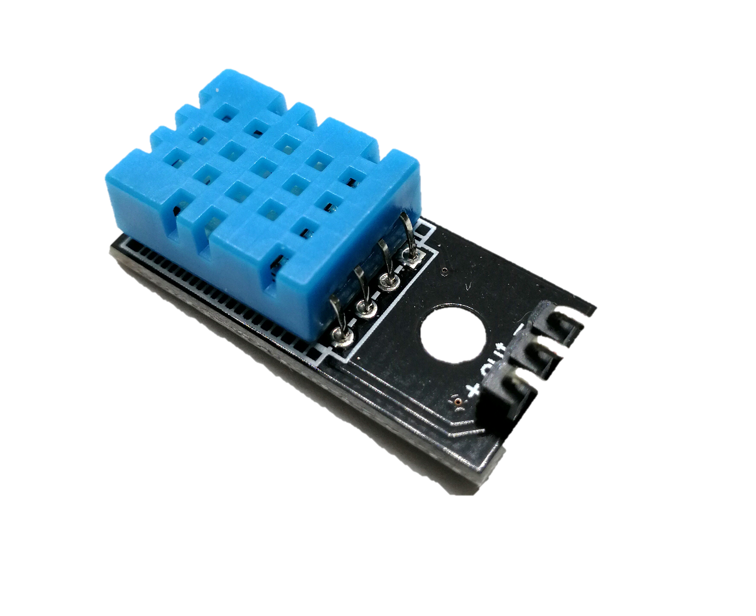
อุปกรณ์ที่เลือกใช้
Raspberry Pi 4B
Breadboard 400 holes
Buzzer
ตัวต้านทาน
หลอดไฟ LED
สายไฟ
MQ-2 (ตรวจจับแก๊ส)
DHT11 (ตรวจจับอุณหภูมิ)

Slide 6









ซอร์ฟแวร์ที่ใช้งาน
ภาษา Javascript
Node.JS
Nginx
Websocket
RestAPI
MongoDB
Postman
Visual Studio Code
Line Notify

Slide 7
ประโยชน์
Smart Control เป็น เว็บแอพที่รองรับได้ทุกอุปกรณ์ นอกจากนั้นยังมีการแจ้งเตือนสถานะต่างๆผ่าน Line Notify อีกด้วย

Slide 8

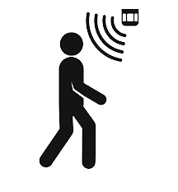
การนำไปพัฒนาในอนาคต
สามารถที่จะใช้ตั้งเวลาเปิดปิดไฟภายในบ้าน หรือ องค์กร ที่จะต้องมีการเปิดปิดไฟเป็นเวลา
ใช้ร่วมกับเซ็นเซอร์ตรวจจับการเคลื่อนไหว (PIR) เพื่อความปลอดภัยบริเวณรอบบ้าน หรือ โรงงาน

Slide 9
รูปภาพกิจกรรม

Slide 10

กลุ่มเป้าหมายที่จะได้รับ
กลุ่มเป้าหมายของโปรเจคนี้ คือ
ผู้ที่อาศัยในบ้านเดี่ยว และอาศัยร่วมกับ “ผู้สูงอายุ” หรือ “เด็ก”

Slide 11
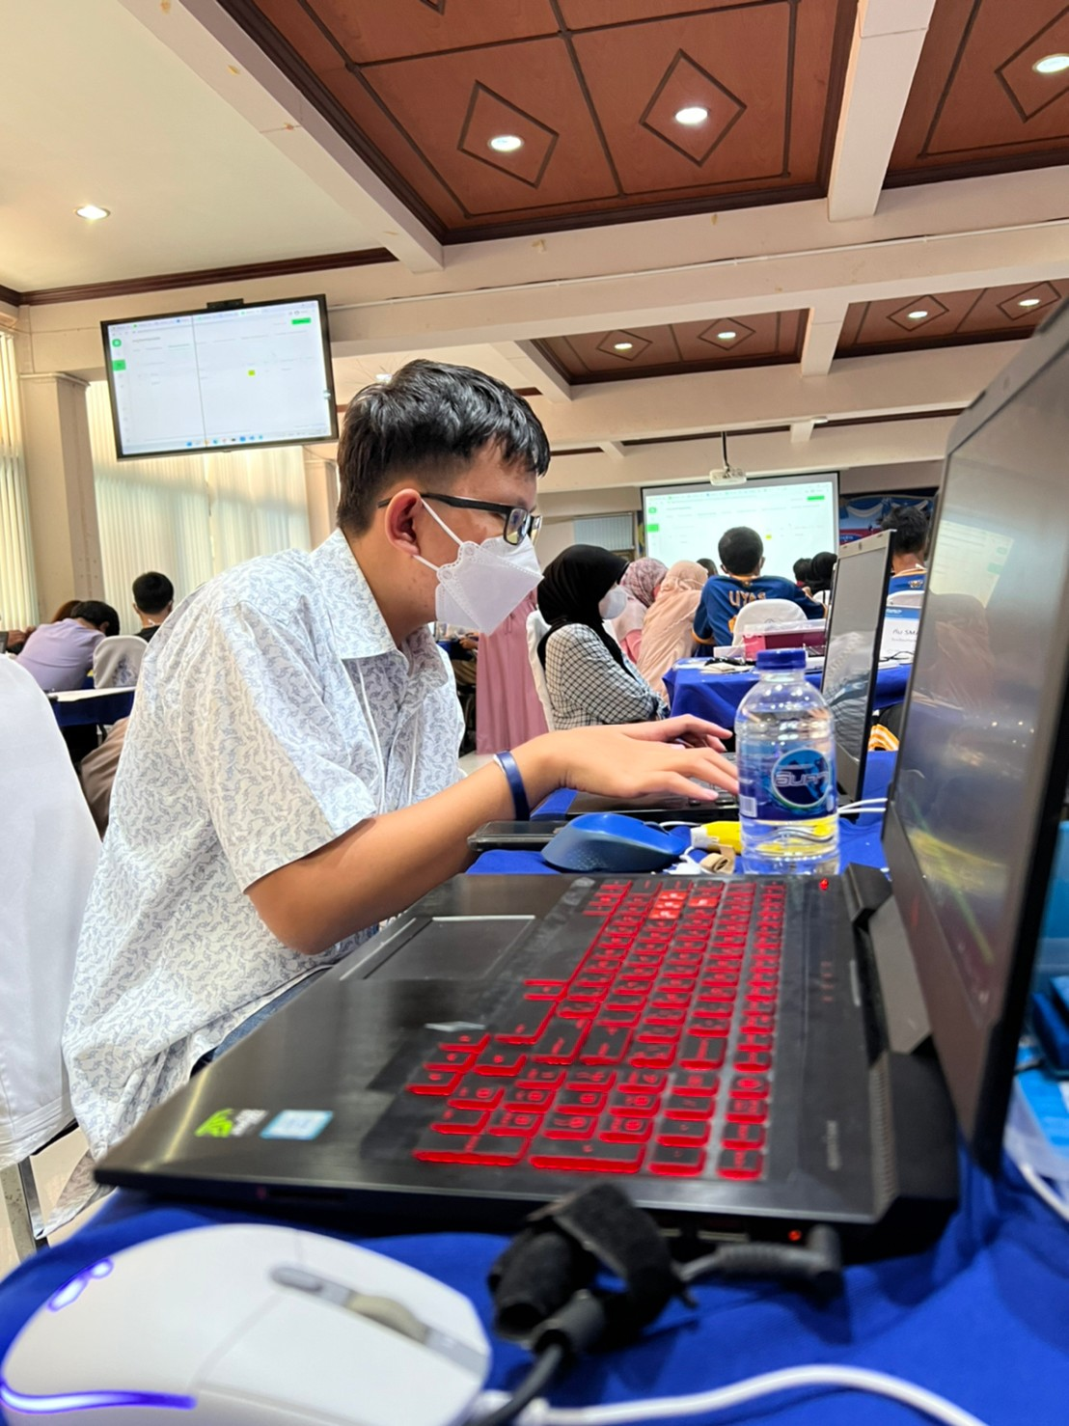
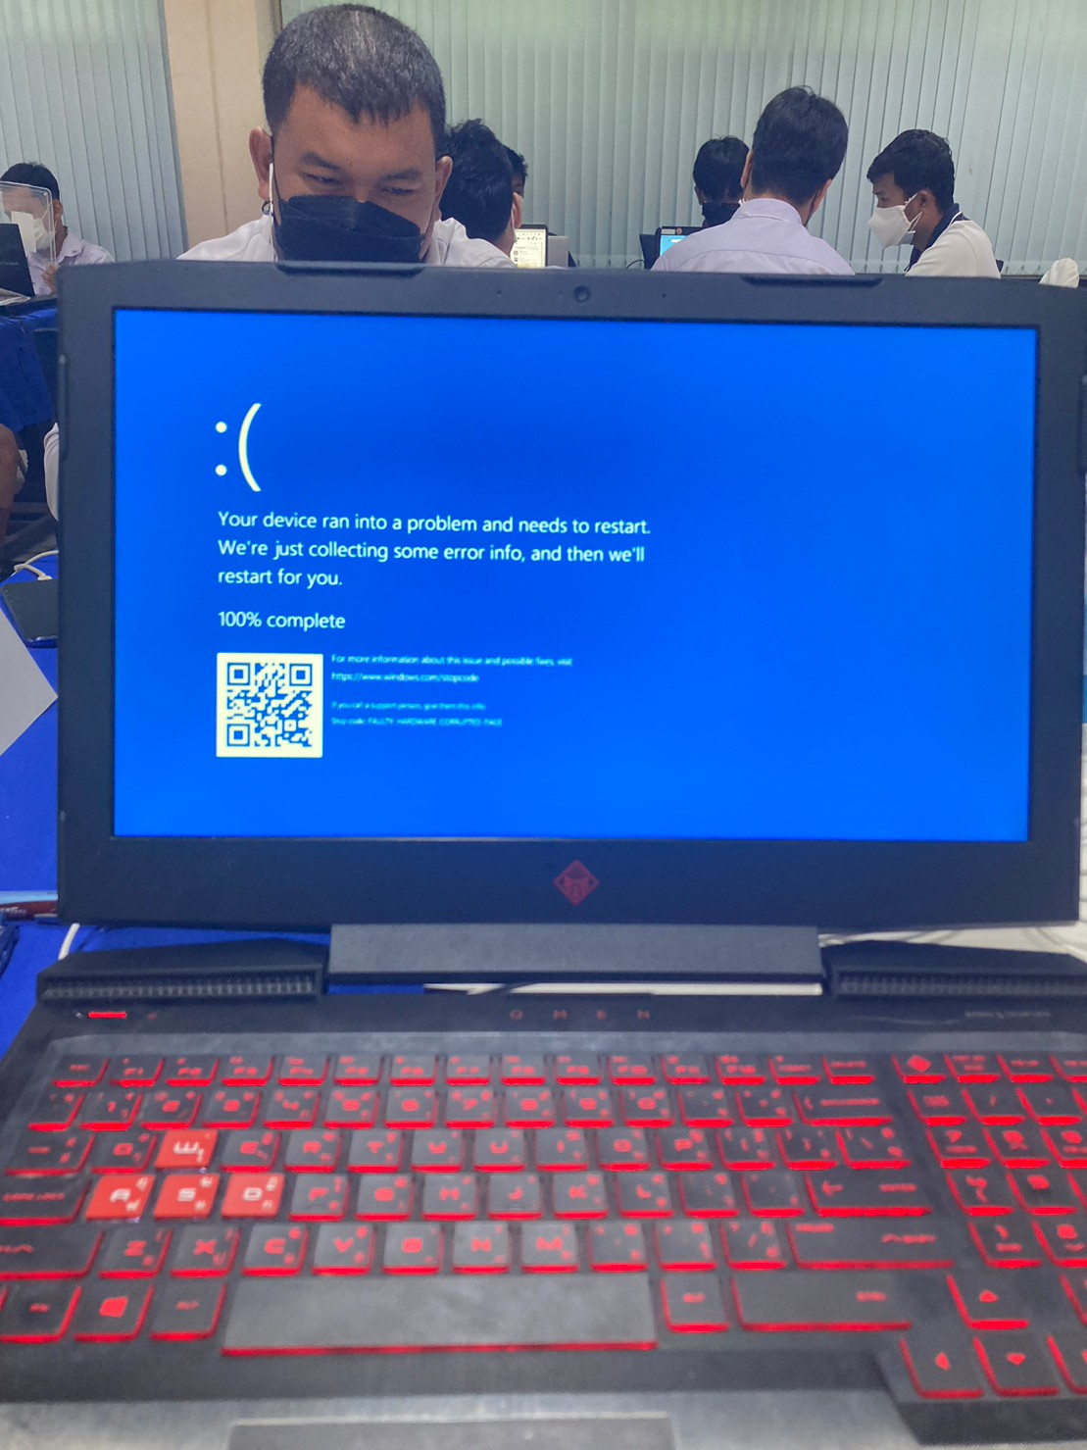

Slide 12
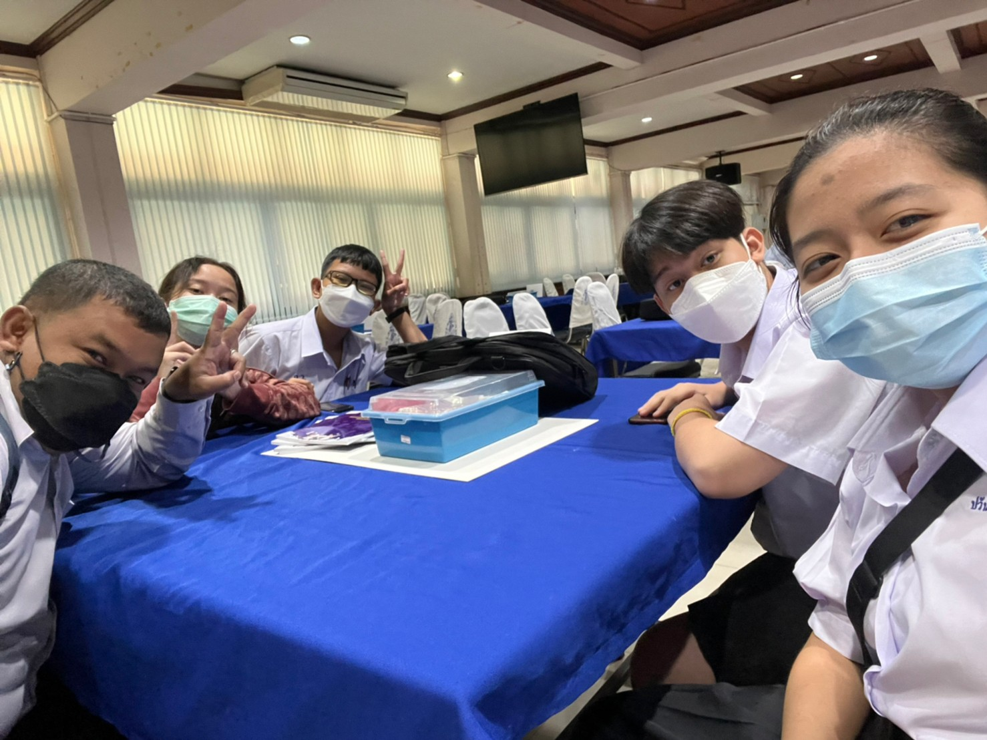
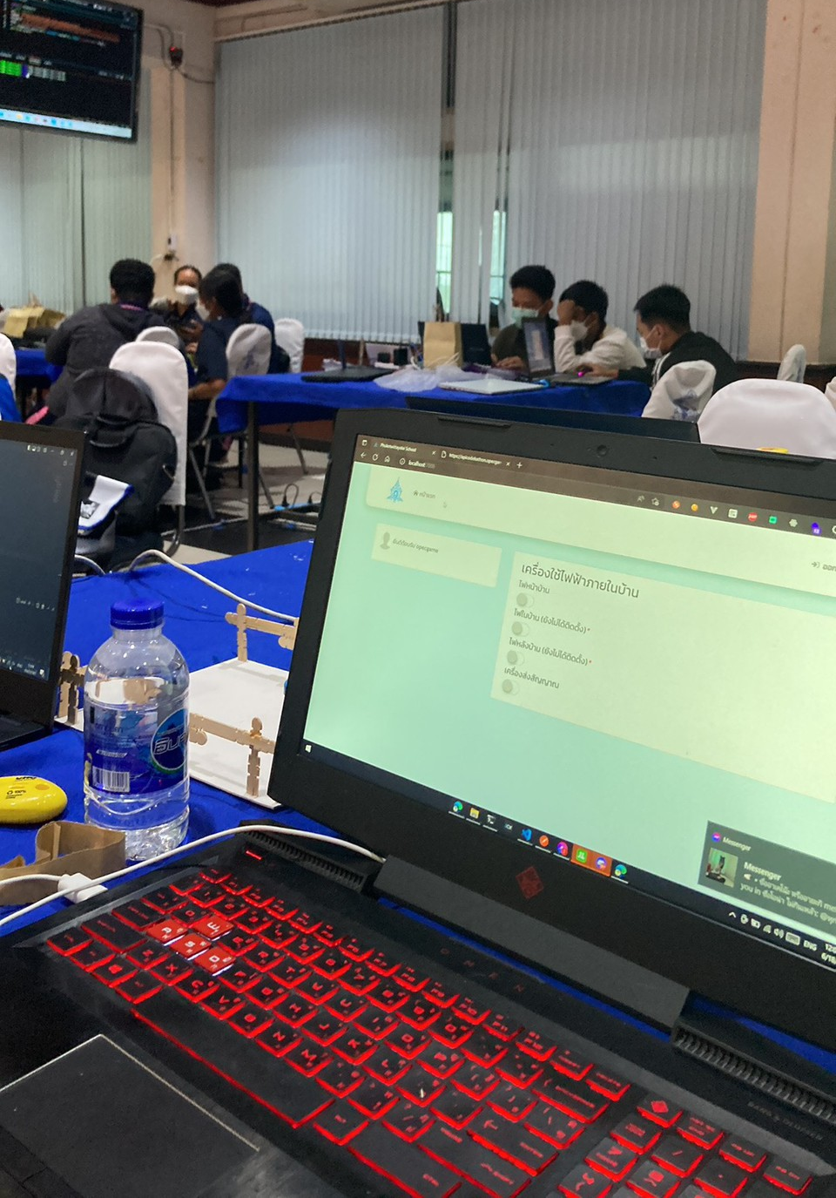
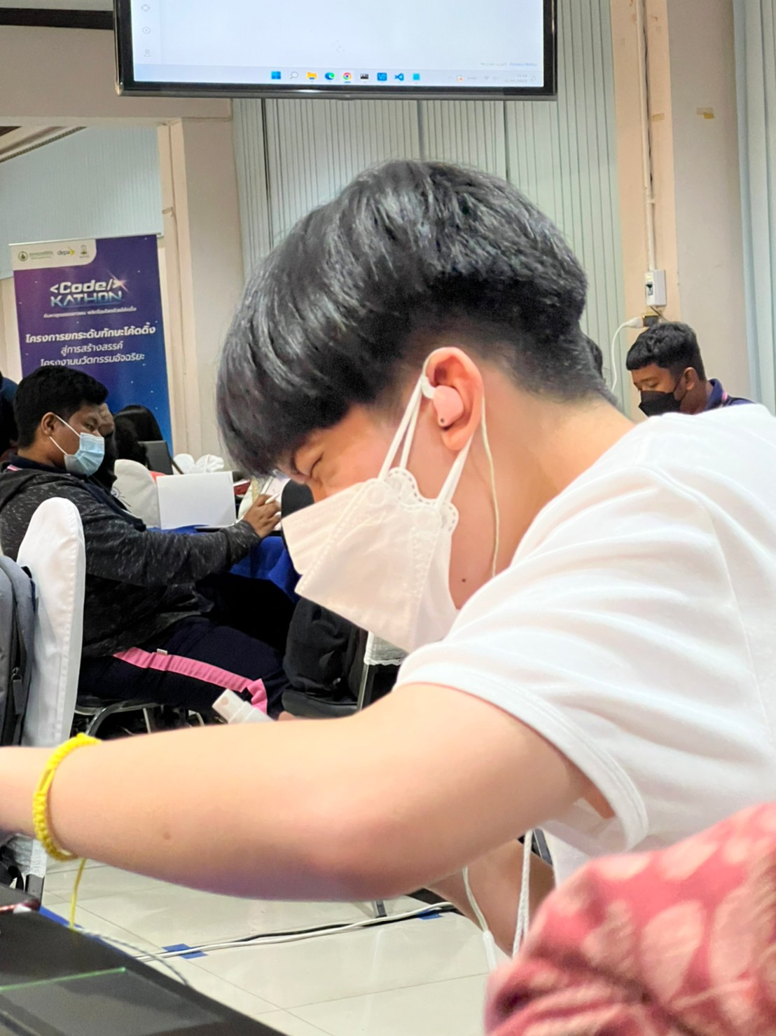

Slide 13
สาธิตวิธีการใช้งาน

Slide 14
Thanks For Watching and Listening

